Slide 1
전력 품질 개선을 통한 비용절약 및 장비 수명 연장
2021.09
정상훈

Slide 2
목차
프로젝트 일정관리
프로젝트 목적
프로젝트 데이터 및 개발환경
프로젝트 수행
결론

Slide 3
1. 프로젝트 일정 관리
3 / 36

Slide 4
일정
4.1 일정
4 / 36
26일
27일
30일
31일
1일
주제 선정
연구 내용 및 이론 선정
데이터 분석 및 시각화
수정 및 보완

Slide 5
2. 프로젝트 목적
5 / 36

Slide 6
전력품질 관리
6 / 36
- 전력 품질의 중요성
- 좋지않은 품질의 전력 -> 설비에 고조파 발생 -> 기기 고장 ->
-> 설비 수명감소, 설비 고장시간 증가, 작업장 안정도 감소
- 좋은 품질의 전력 -> 공장의 효율성 극대화
* 고조파 : 고조파(harmonics)는 기본 진동수를 기준으로 그 진동수의 정수배가 되는 파동들을 의미한다.

Slide 7
전기 비용 절감
7 / 36
- 한전의 전기공급약관 제5장 43조
: 시간대별 역률에 따른 요금의 추가 또는 감액 규정
ex) 09시 ~ 23시 : 90% -95% 사이일 경우 1%당 0.2%감액
: 60% - 90% 사이일 경우 1%당 0.2% 가액
23시 ~ 다음날 09시 : 95%이하의 경우 1%당 0.2%가액
역률: 유효전력/피상전력

Slide 8
3. 프로젝트 데이터 및 개발환경
8 / 36

Slide 9
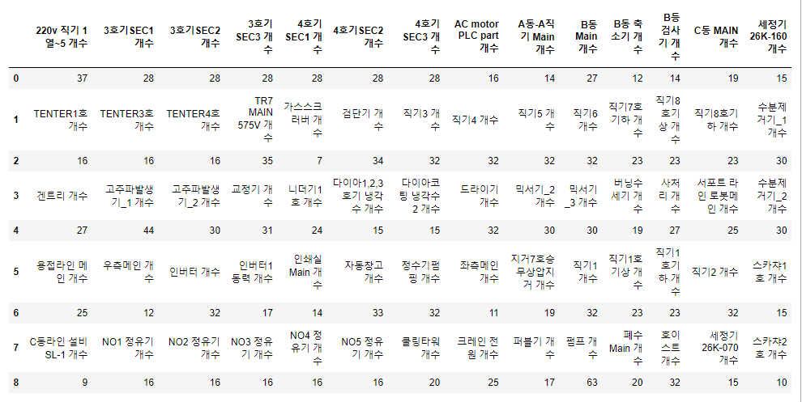
9 / 36
데이터(AI HUB 학습용 데이터)
데이터를 센서를 통해 1분 간격으로 설비 데이터 약 4개월간 수집

Slide 10
10 / 36
개발환경
개발 환경 | OS | Window 10 Pro
 | Language | Python 3.9.6
 | Tool | Anaconda jyputer notebook
 | Open Source | Tensorflow 2.5.0, Selenium 3.3.4, Matplotlib 3.3.4 Seaborn

Slide 11
4. 프로젝트 수행
11 / 36
가동 비가동 구분 및 시각화
전력품질 데이터 머신러닝
설비 역율 개선시 효과

Slide 12
4-1 가동 비가동 구분 및 시각화
12 / 36

Slide 13
13 / 36
가동, 대기, 비가동 구분의 원칙적 기준
가동
전류 정격의 80% 이상
대기
전류 정격의 10% - 80%
비가동
전류 정격의 10% 이하

Slide 14
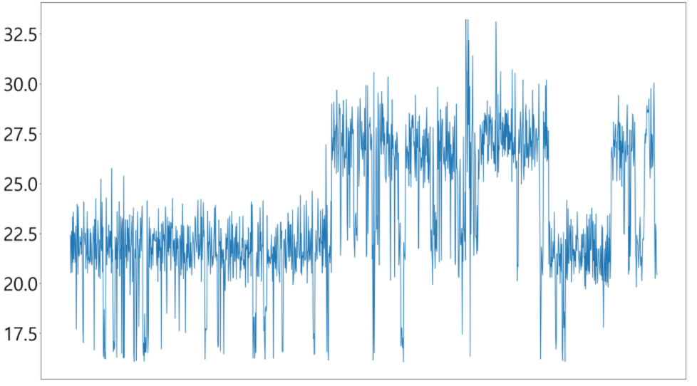
14 / 36
가동 비가동 시간대 임의 구분 근거
- 261번 설비의 전류평균 그래프(2021-01-22)
측정전류 = 24A
정격전류 = 56.67A
(38000/(1.7*380))
히스토그램을 사용해
임의로 구분하기로 함

Slide 15
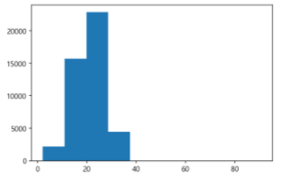
15 / 36
가동 비가동 시간대 구분(히스토그램)
16
빨간색: 원칙적 기준
청색: 임의 기준
5.7
45.3

Slide 16
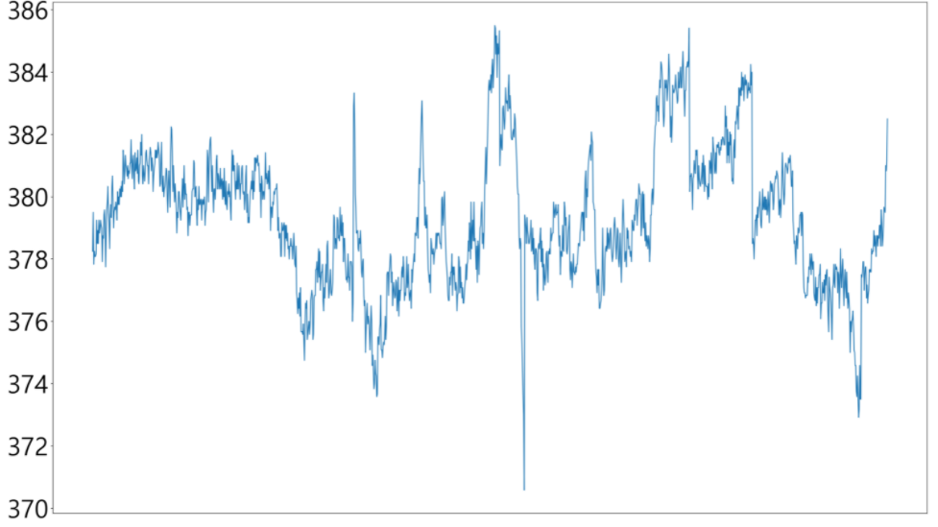
16 / 36
가동기간 선간전압 평균 그래프

Slide 17
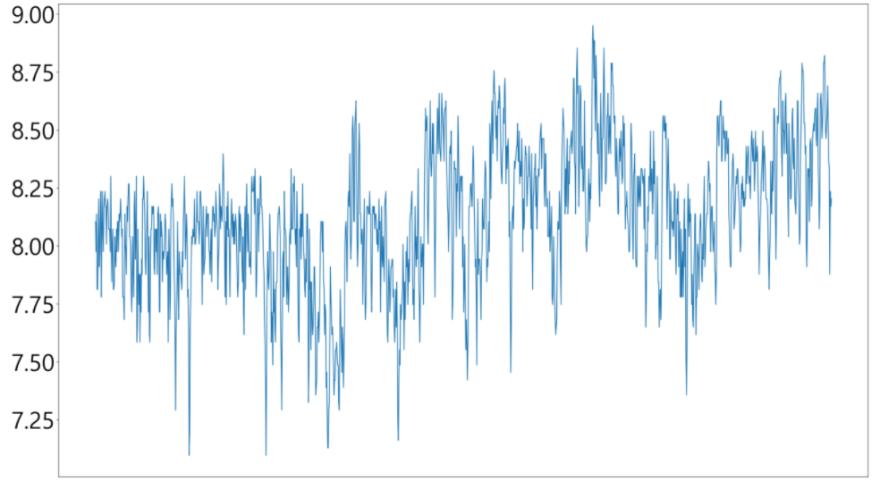
17 / 36
가동기간 전압고조파평균 그래프

Slide 18
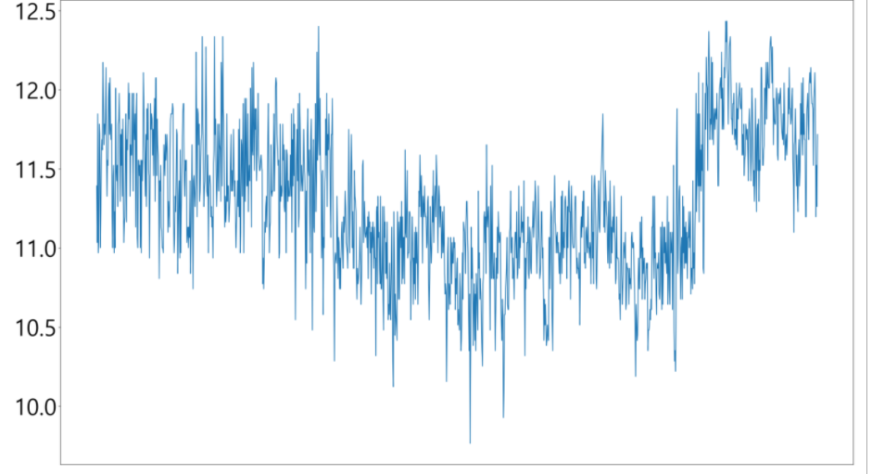
18 / 36
가동기간 전류고조파평균 그래프

Slide 19
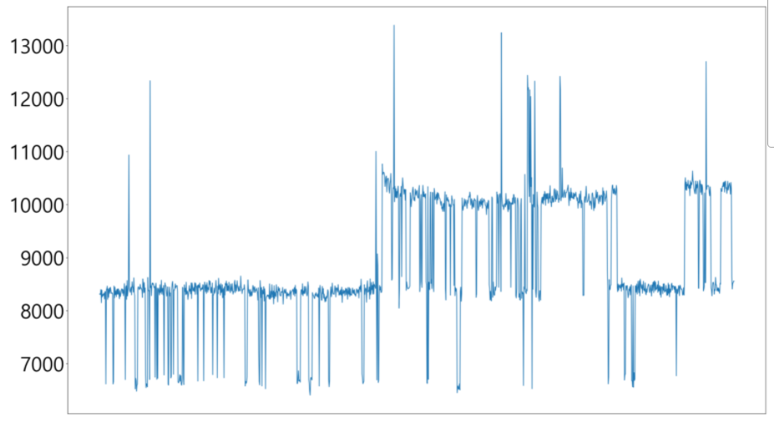
19 / 36
가동기간 유효전력평균 그래프

Slide 20
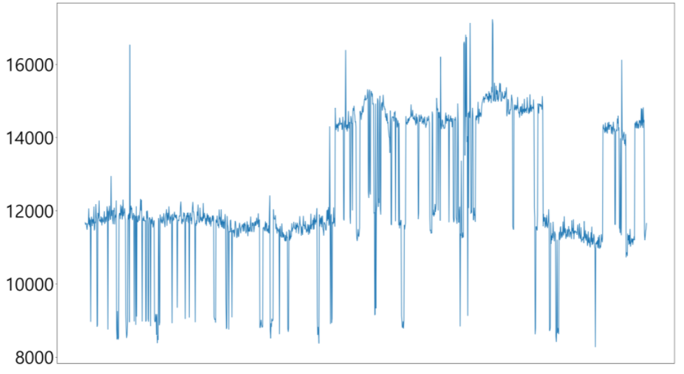
20 / 36
가동기간 무효전력평균 그래프

Slide 21
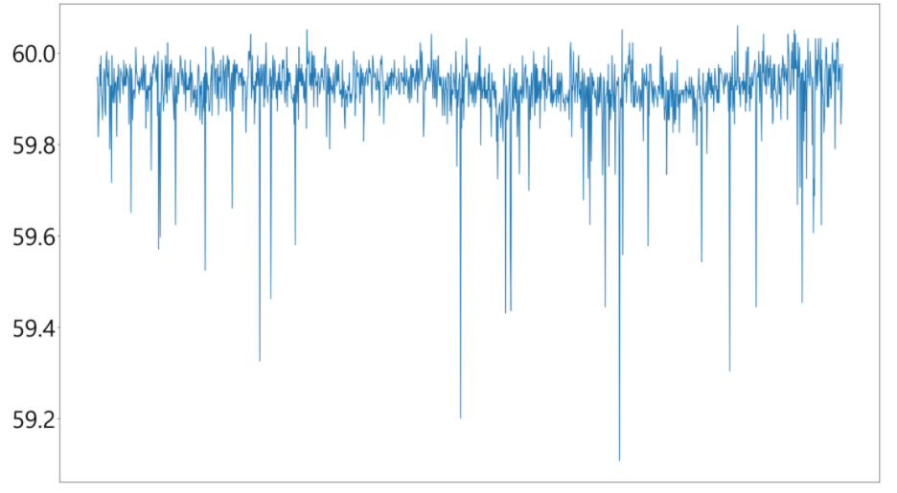
21 / 36
가동기간 주파수그래프

Slide 22
4-2 전력품질 데이터 머신러닝
22 / 36

Slide 23
23 / 36
전력품질 데이터 머신러닝 Y축 기준
정상
역률 80% 이상
주의
역률 60% - 80%
경고
역률 60% 이하
*정상 : 전력 품질 데이터가 정상인 상태
주의 : 전력 품질데이터가 한전기준 이상으로 높아지거나 낮아질 경우
경고 : 전력 품질데이터가 한전기준 보다 과도하게 높아지거나 낮은 경우

Slide 24
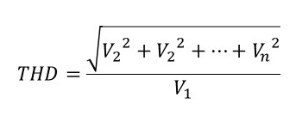
24 / 36
전력품질 데이터 머신러닝 X축 기준
x축 기준 | 근거
전압 | 전기사업법시행규칙 제18조(우리나라의 전기 품질 기준) 110±6V, 220±13V, 380±38V
주파수 | 전기사업법시행규칙 제18조(우리나라의 전기 품질 기준) 60±0.2Hz
전압고조파 | 전압 전류 왜형률에 따른 분류(슈나이더 일렉트릭)
전류고조파 | 전압 전류 왜형률에 따른 분류(슈나이더 일렉트릭)
유효전력 | 역률
무효전력 | 역률
* 역률 ->유효/피상 전력
* 왜형률

Slide 25
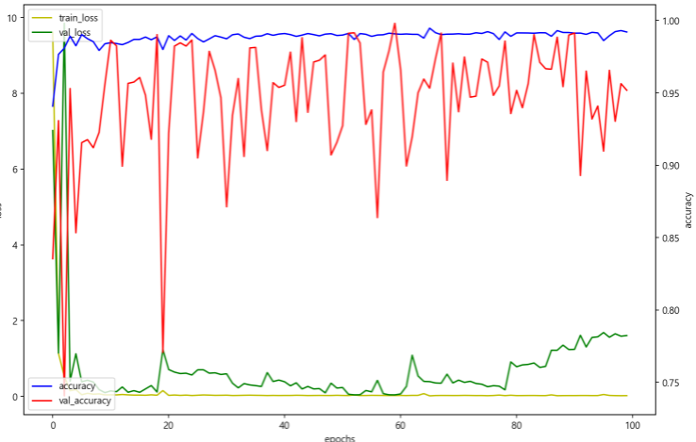
25 / 36
머신러닝 결과
X = 유효전력, 무효전력, 주파수, 전압, 전류고조파, 전압고조파
Y = 정상, 주의, 경고
정확도: 0.9518
Val_loss: 1.6054

Slide 26
4-3 설비 역률 개선시 효과
26 / 36

Slide 27
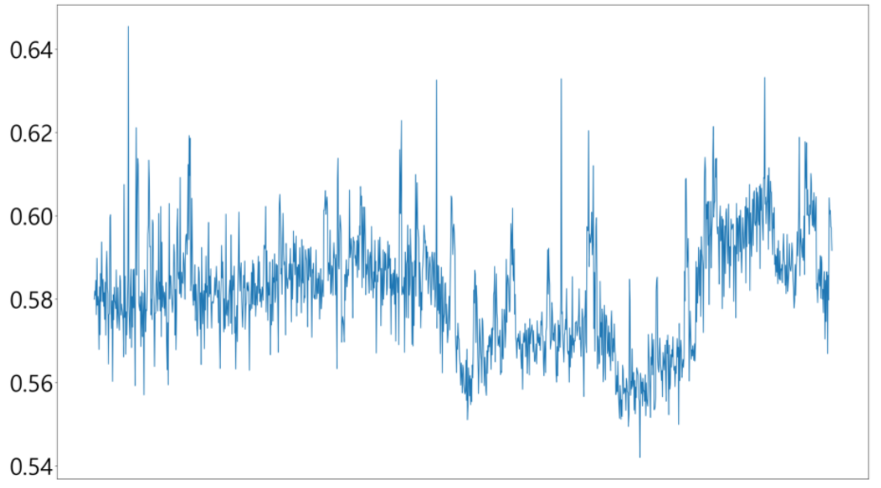
27 / 36
역률 그래프(2021-01-22)

Slide 28
28 / 36
전기요금 계산
요금용 전력
사용 전력량
요금용
전력의 역률
전기요금
261번 설비의 데이터는 한달정도 -> 추가적인 가정을 통해 계산 진행
요금용 전력 -> 검침 당월을 포함한 이전 12개월의 최대수요전력 중 최대값
요금용 전력의 역률 -> 요금용 전력과 동일한 시기의 역률

Slide 29
29 / 36
간편한 요금절감 계산을 위한 가정
가정1
요금용 전력을 측정기간동안의 최대 수요전력이라 가정
가정2
요금계산용 역률을 측정기간 동안의 평균역률이라 가정
가정3
공장내 이 설비 외 전기를 소비하는 다른 제품들이 없다고 가정
가정4
제 5장 43조와 무관하게 모든 시간에 09-23시 사이 규정 적용
가정5
경부하 중간부하 최대부하는 총부하에서 그 시간의 비를 이용
가정6
계약전력 초과 부분은 고려하지 않음

Slide 30
30 / 36
최대수요전력, 전력량, 역률
항목 |  | 값
구분 |  | 산업용(을)2 고압A(날짜: 1월로 간주)
최대수요전력 |  | 약 240kw(12kw)
전력량 | 총합 | 5929kwh
 | 경부하 | 2470kwh
 | 중간부하 | 1976kwh
 | 최대부하 | 1482kwh
역률 |  | 0.597
모든 계산 과정은 소수점 절삭
최대수요전력 : 15분 평균전력 중 가장 높은 전력
12월 1월
경부하 23:00∼09:00 (10)
중간부하 09:00∼10:00 12:00∼17:00 20:00∼22:00(8)
최대부하 10:00∼12:00 17:00∼20:00 22:00∼23:00(6)

Slide 31
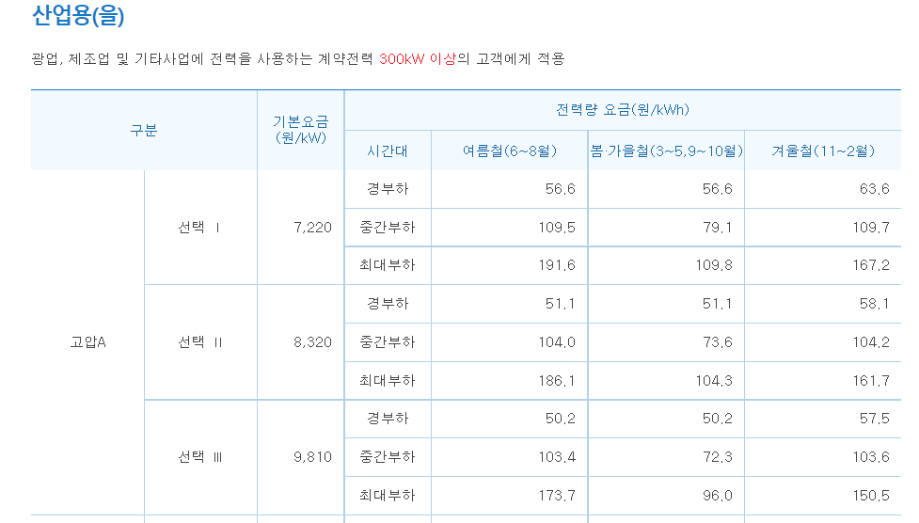
31 / 36
전기요금표

Slide 32
32 / 36
전기요금 계산
항목 |  | 값
기본요금 |  | 8320 * 240 = 1,996,800 원
전력량 요금 | 경부하 | 2470 * 58.1 = 143,507 원
 | 중간부하 | 1976 * 104.2 = 205,899원
 | 최대부하 | 1482 * 161.7 = 239,639원
 | 총합 | 2,585,845 원
역률로 인한 추가요금 |  | 2,585,845(1+0.06) = 2,740,995원 (155,150원 추가)
역률조정시 절감비용 |  | 2,585,845*0.07 = 181,009 원(7%절감)
역률 계산(추가요금용) : (90-60)*0.2 = 6%
95% 유지시 절감 : (95-60)*0.2 = 7%

Slide 33
5. 결론
33 / 36

Slide 34
34 / 36
프로젝트 결론
프로젝트 | 결 론
전력품질 | 머신러닝 정확도: 95% 기준이 존재하는 데이터들에 머신러닝을 활용해 아쉬움이 남음
역률개선 | (가동중일 경우) - 계약전력을 낮출 필요가 있다. 추가적인 개선을 위해 설비가 사용하는 전력의 낮은 역률을 보상하기 위한 동기전동기, SVC, 전력용 커패시터 등이 필요 역률 개선을 위한 장비 추가 최적점을 계산하고 싶었으나 데이터의 한계로 수행하지 못함 (가동중이 아닐 경우) 설비를 대기상태로 둘 필요가 없으니 off하는 것이 설비수명과 비용 면에서 좋을 것이다 - 일시적인 가동 대기 및 중지 상태가 아니라면 계약전력 낮추자

Slide 35
35 / 36
출처
-https://cyber.kepco.co.kr/ckepco/front/jsp/CY/D/C/CYDCHP00105.jsp
-https://blog.kepco.co.kr/1825
-https://www.youtube.com/watch?v=b84pRtFbXbc&t=944s
-https://naverkpsdictionary.miraheze.org/wiki/%EA%B3%A0%EC%A1%B0%ED%8C%8C
-https://ko.wikipedia.org/wiki/%EC%97%AD%EB%A5%A0
-https://gritmind.blog/2020/12/21/python_technique/
-https://junpyopark.github.io/Jupyter_Extension/
-https://gammabeta.tistory.com/1434

Slide 36
감사합니다

